Slide 1
Amer Jázmin - Gabnay Máté - Illés Barbara - Lovász Debóra
im Ersten Weltkrieg
10. November 2015 zum Projekt Budapest im Wandel (1916-1921)

Slide 2
9. August 1915
Legenden über die Freundlichkeit des Thronfolgepaares
das Stadtwäldchen lag verlassen, spielende Kinder auf der Széchenyi-Insel, leere Bänke und Stühle
gegen 5 Uhr wurde es lebhafter:
Polizisten kamen
die Kunde verbreitete sich
Alltagspublikum strömte in die Stefaniestraße
ein offener Hofwagen mit dem Thronfolgepaar
Polzisten salutierten, Tücher schwenkten, Éljenrufe
Quelle: Pester Lloyd, 10. August 1915, S. 10

Slide 3
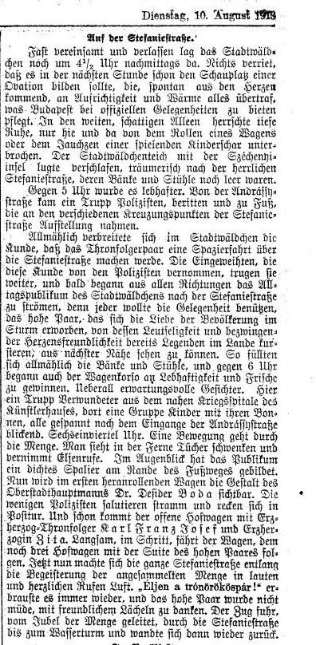

Slide 4
Flugzeugausstellung (1917)
→ in der Industriehalle
→ Ziel: „die Vorstellung der Heimgebliebenen vom Krieg in den Lüften und von der kriegerischen Rolle der Aviatik überhaupt zu berichtigen und zu vertiefen“
Spitzen-, Fächer- und Stickereiausstellung (1918)
→ das Schöne bewundern
→ aus dem Alltag ausschalten
Quellen: Pester Lloyd, 23. Februar 1918, S. 9; 28. April 1917, S. 16

Slide 5
Eröffnung der Flugzeugausstellung. In: Tolnai Világlapja, 17. Mai 1917, S. 18

Slide 6
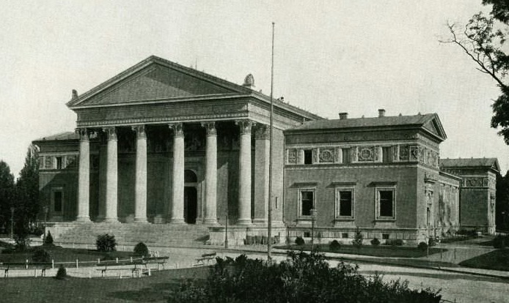
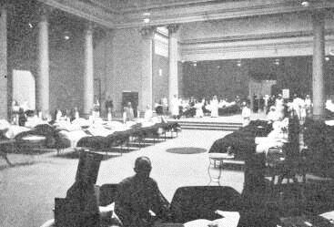
IM AUGUST 1914
Krieg → Notwendigkeit der Sanatorien → Kriegsspital (Grünwald-Sanatorium) im Künstlerhaus
Quelle: Pester Lloyd, 23. Oktober 1914, S. 8. Zur Kunsthalle vgl. Katalin Teller : „E monopolisztikus hatalmat reprezentáló intézmény“. A Műcsarnok épülete az első világháborúban („Diese Monopolmacht repräsentierende Institution“. Das Gebäude der Kunsthalle im Ersten Weltkrieg). In: Katalin Orbán, Anna Gács (Hg.): Emlékkerti kőoroszlán. Budapest: ELTE 2014, S. 55-63

Slide 7
IM SEPTEMBER 1914
Besuch der Erzherzogin
IM DEZEMBER 1914
Christbaumfeier für 500 Verwundete
Ansprache des Spitalskommandanten
Kapelle
Kabarettvorträge
Quellen: Pester Lloyd, 26. September 1914, S. 7; 26. Dezember 1915, S. 3

Slide 8
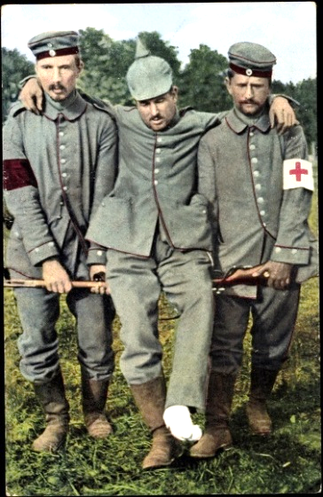
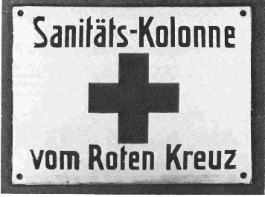
Das Rote Kreuz
auf die Hilfe der Gesellschaft angewiesen
Elisabethspital für 800 Kranke
In der ganzen Hauptstadt: mehr als 4000 Plätze
Gasfabrikanlage für 1000 Kranke
Krankenruhestation auf dem Borárosplatz für 212 Kranke
Weitere Spenden
Familie Edmund von Mauthner – 166 Betten
Einnahmen der Kriegsausstellung (Industriehalle)
Quellen: Pester Lloyd, 23. Oktober 1914, S. 8; 29. September 1915, S. 10

Slide 9
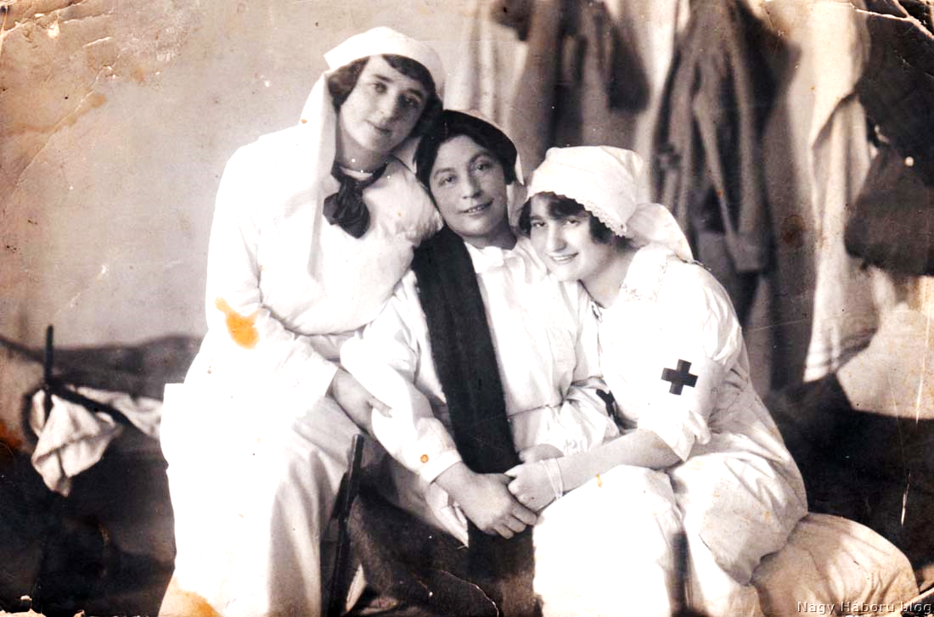
Quellen: http://m.cdn.blog.hu/na/nagyhaboru/image/hetkoznapok/noverek/Noverek_04_large.jpg http://m.cdn.blog.hu/na/nagyhaboru/image/hetkoznapok/noverek/Noverek_03_large.jpg

Slide 10
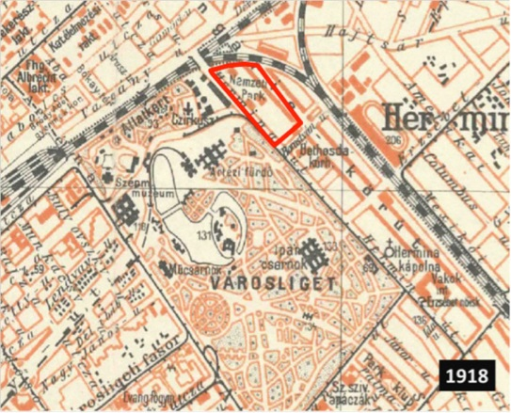
Quelle: http://valasz.hu/data/cikk/11/4053/cikk_114053/varosliget_terkep1918.jpg

